Slide 1
2014年博硕士论文 提交操作流程
理化所图书馆

Slide 2
2014年博硕士论文提交操作流程
ProQuest Dissertations & Theses是美国UMI公司出版的博硕士学位论文数据库。PQDT-B是该数据库的B辑--科学与工程辑。文摘数据库收录有250多万篇国外高校博硕士论文的文摘索引，是检索欧美各大学学位论文的重要途径。该数据库每周更新。论文内容涵盖了从1637年全球早期博硕论文，到本年度本学期获得通过的博硕士论文信息。

Slide 3
第一步：进入PQDT博硕士论文文摘数据库
登录该数据库网址：http://search.proquest.com/pqdtsciengai/ip
输入登录账号和密码。
登录账号：BJ325
密 码：123456

Slide 4
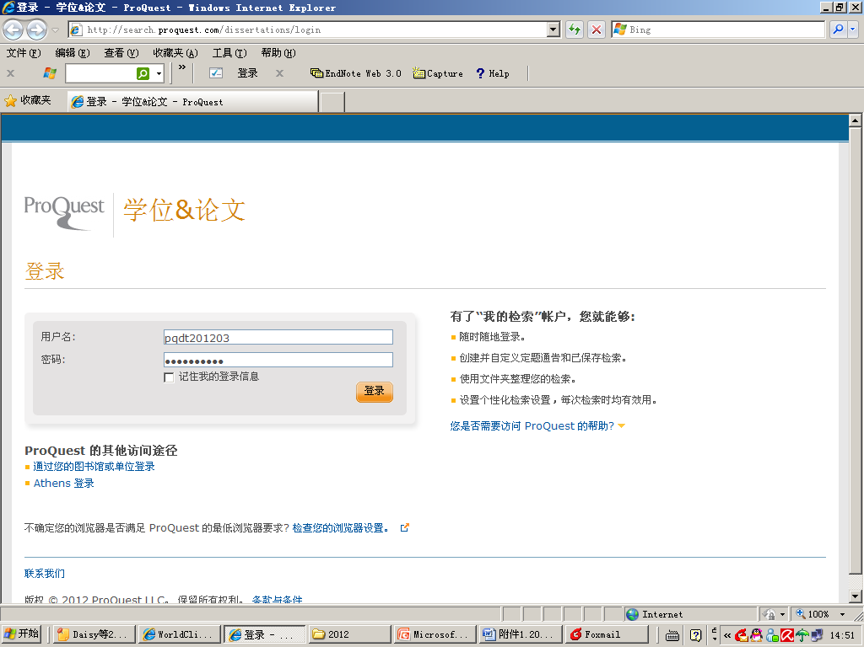

Slide 5
第二步：检索文摘。
登录进入文摘库后，在白色条框中输入检索关键词。检索获得的“检索结果”将作为下一环节“论文订购”的基础。
在检索框上部，可以选择“基本”、“高级”2种检索方式。

Slide 6
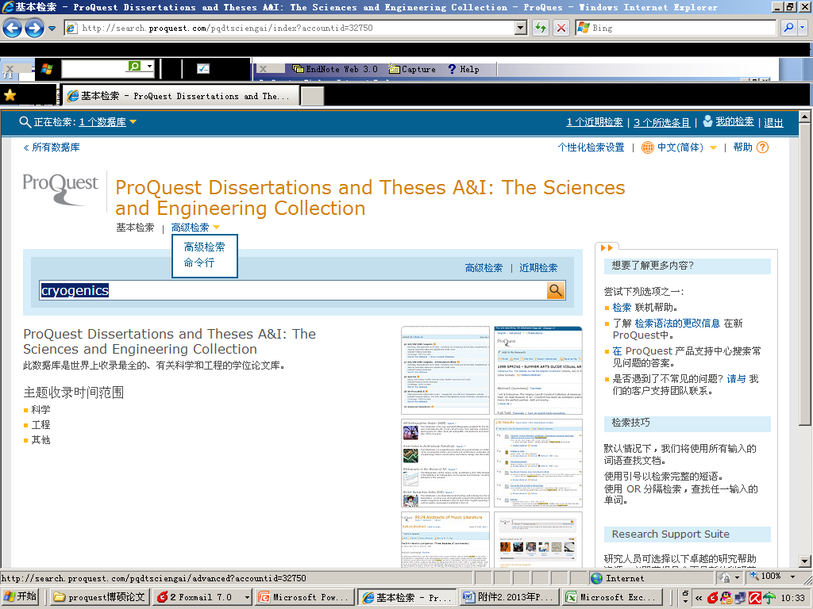

Slide 7
(1）点击“高级”，进入高级检索界面；
（2）在输入检索条件时，可以在下拉菜单中选择检索条进行检索；同时，“检索选项”中提供了“作者”、“学校名”、“学科名”、“导师”、“索引词”、“稿件类型”、“语言”等常用检索关键词的浏览、查询和勾选功能；
（3）对选择的检索条进行与、或、非组合的检索条件设置；
（4）所有的检索条设置完毕后，点击“检索”。

Slide 8
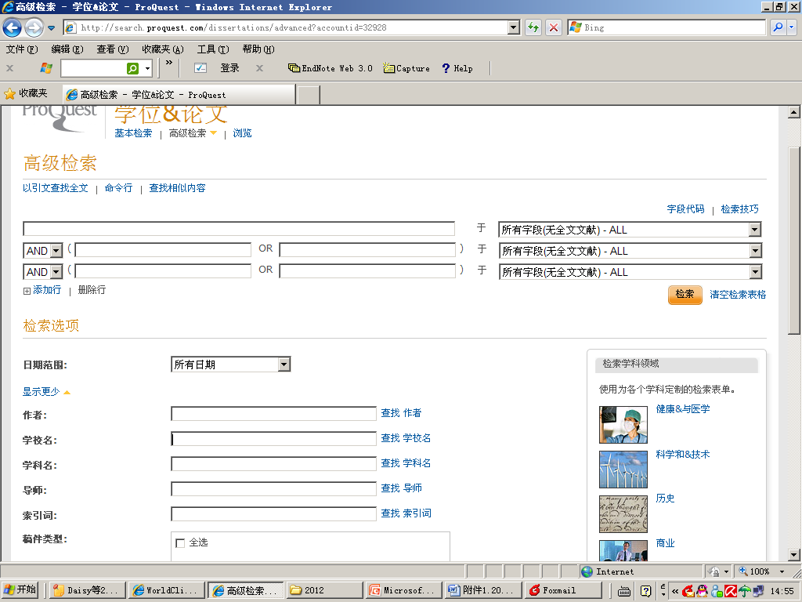

Slide 9
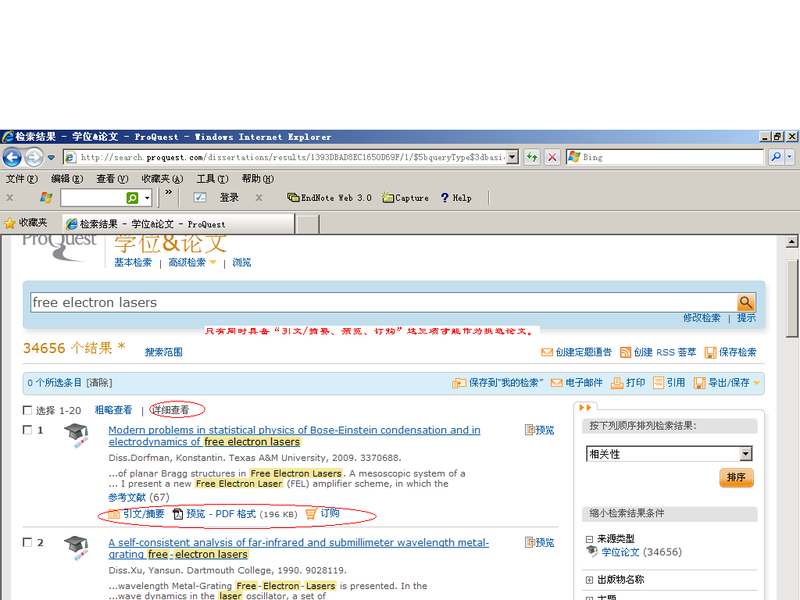

Slide 10
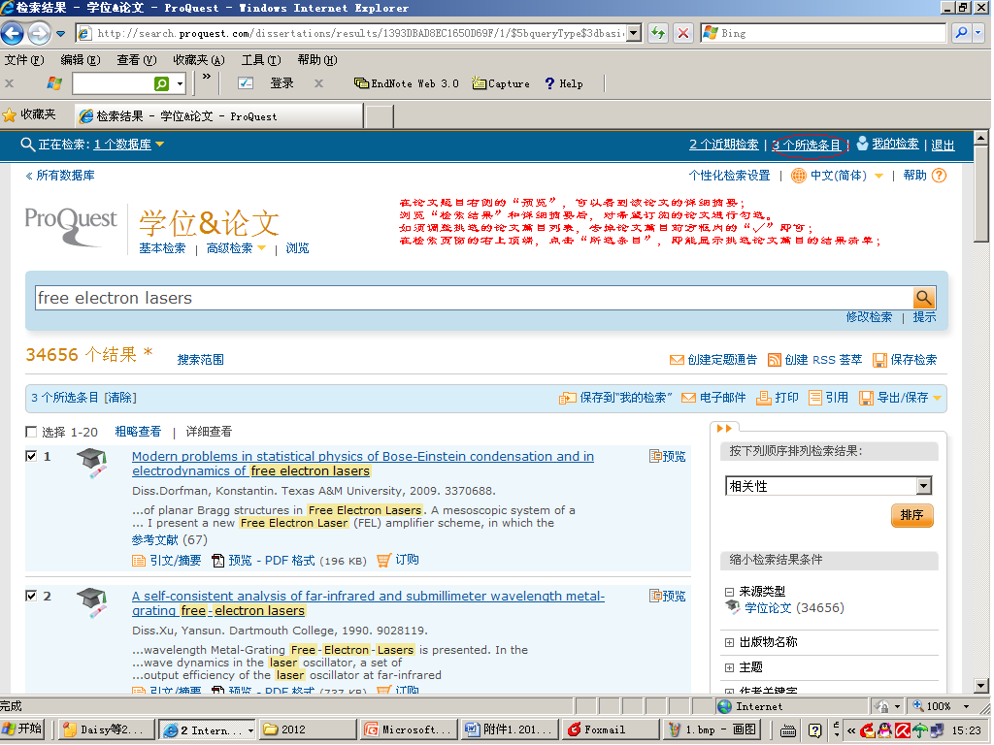

Slide 11
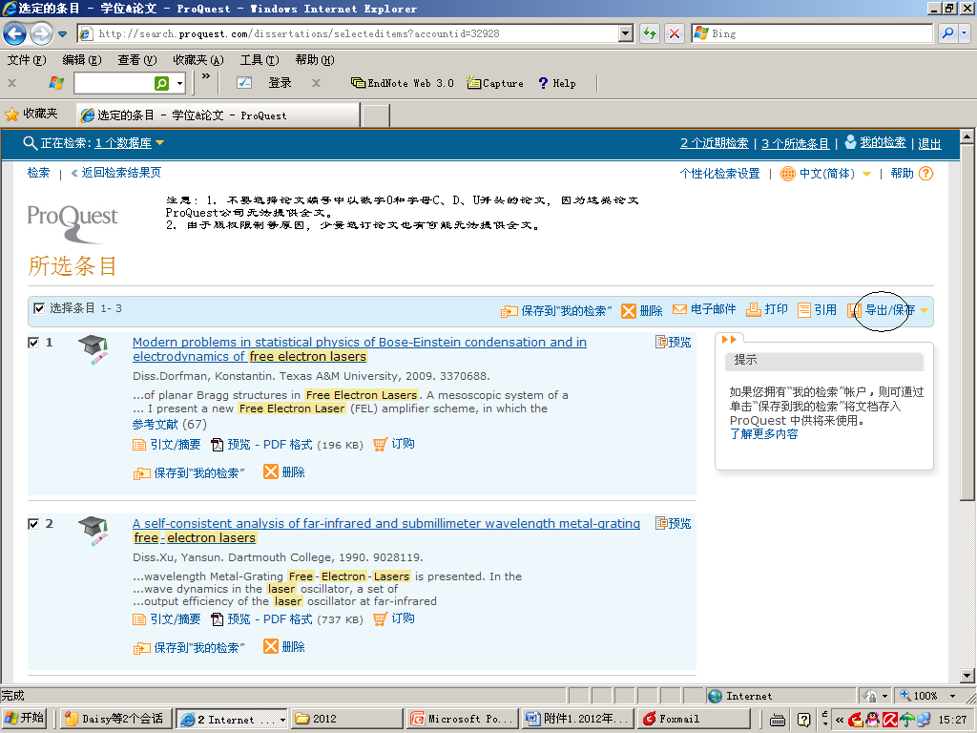

Slide 12
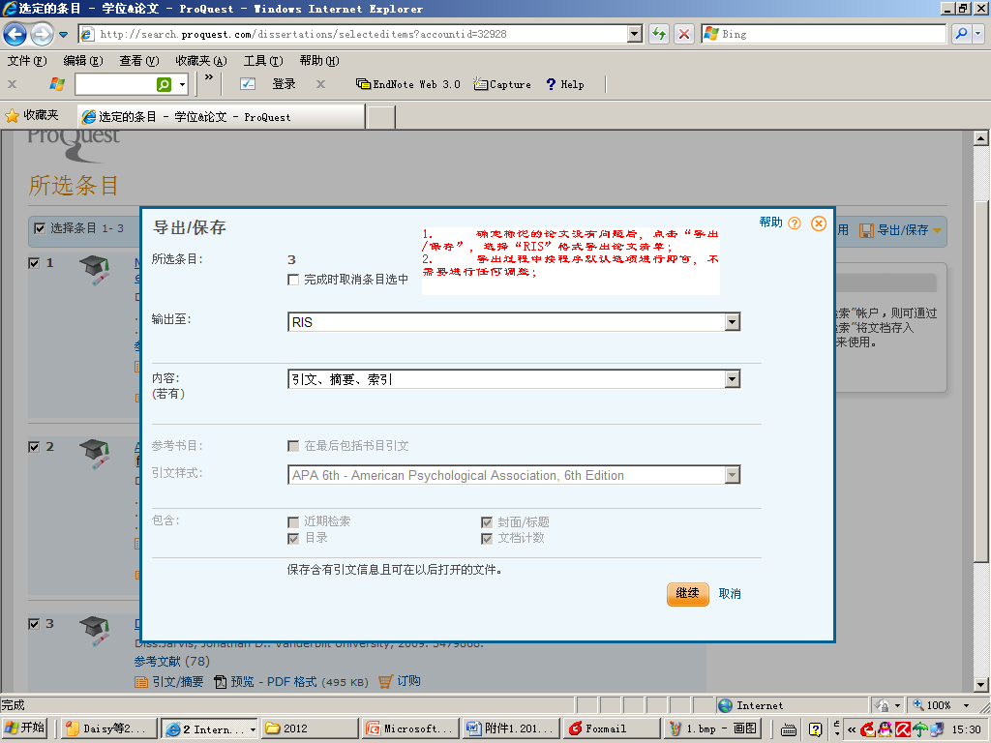

Slide 13
将下载下来的文件发送至bookzhaox@mail.ipc.ac.cn，完成挑选论文的工作。

